Slide 1
게시판 만들기
DB 생성
VO 만들기
DAO 만들기

Slide 2

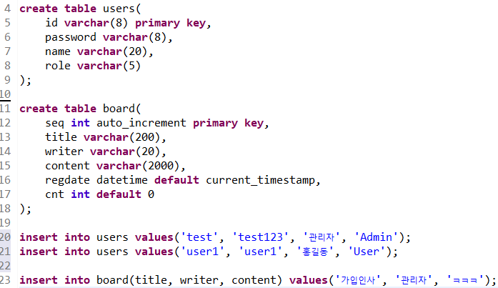
DB및 board, user 테이블 생성
1. Mysql 데이터베이스에 접속해서,
Board데이터베이스를 생성한다.
2. users테이블과 board테이블을 만들고,
샘플 데이터를 입력한다.

Slide 3
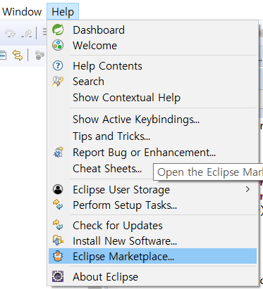
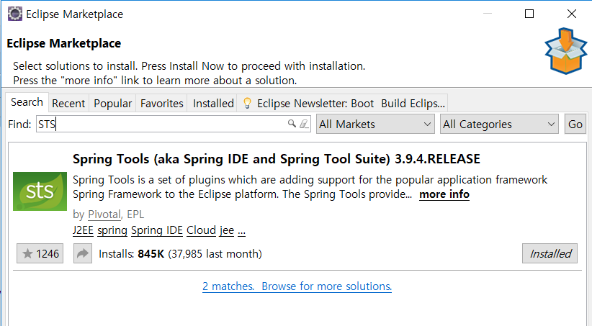
스프링 툴 설치
1. Eclipse를 실행하고, Help메뉴의 Eclipse Marketplace 선택
2. Marketplace에서 STS를 입력하고 검색
3. 왼쪽 화면과 같은 Spring Tools가 찾아지면
Install을 클릭하여 설치.
4. 모든 기능을 다 설치하고, 라이선스에 동의하고 Finish버튼을 누르면 설치진행. 5. 설치가 완료되면 Eclipse를 재시작.

Slide 4
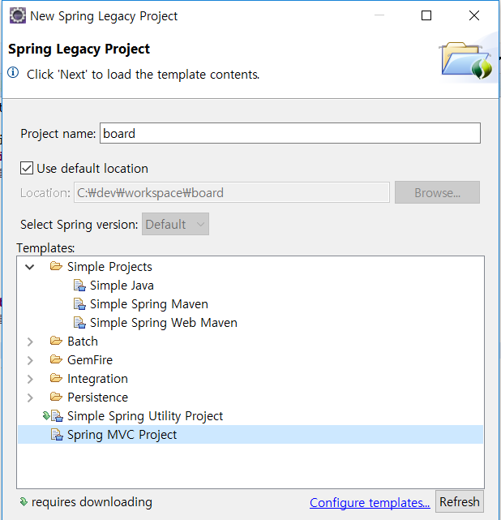
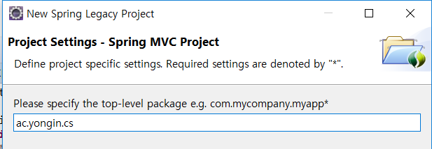
실습 프로젝트 생성
1. Eclipse를 실행하고, File->New메뉴에서 “Spring Legacy Project”를 선택. (Spring Legacy Project가 보이지 않으면 Other->Spring->Spring Legacy Project선택)
2. Spring Legacy Project창에서 프로젝트 이름을 “board”로 하고, 템플릿 창에서 “Spring MVC Project” 템플릿을 선택하고 Next>
3. top-level 패키지명을 입력한다. 최소 3단계..
저는 “ac.yongin.cs”로 합니다만, 여러분은 “ac.yongin.본인이름”으로 합니다
“ac.yongin.mjw” 또는 “ac.yongin.jiwon” 등으로…

Slide 5
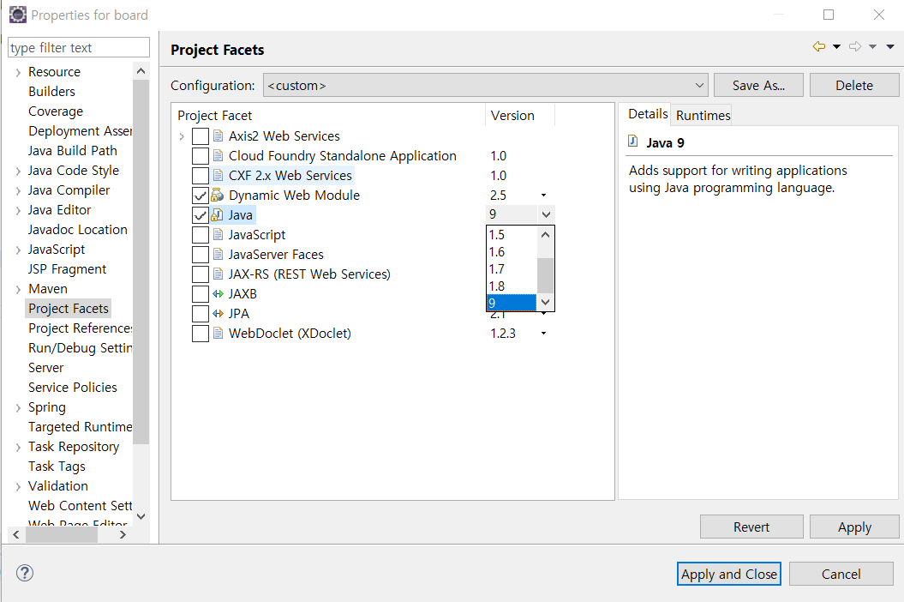
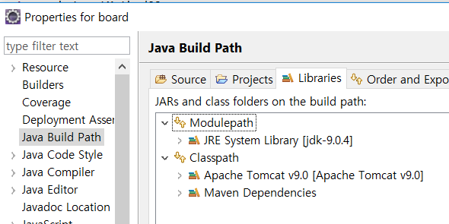
프로젝트 설정 변경 1
실습을 위해 프로젝트 설정을 일부 변경한다.
프로젝트 탐색창에서 board를 선택한 상태에서 마우스 오른쪽버튼으로 “Properties”를 선택한다.
“Properties” 창에서 “Project Facets”를 선택하고 Java 버전을 우리가 설치한 Java 버전(9 또는 1.8)로 변경.
3. “Runtimes” 탭을 선택하고 “Apache Tomcat v9.0”을 선택
4. “Java Build Path”가 다음과 같이 변경되었음을 확인한다.
Maven Dependencies 한번 클릭해보세요.
“Maven”이란 이름도 기억해두세요.

Slide 6
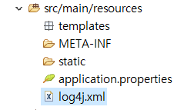

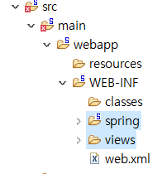
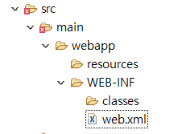
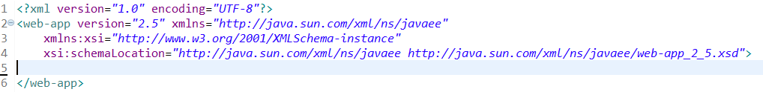
프로젝트 설정 변경 2
1.템플릿에서 자동으로 생성해주는 스프링 관련 파일들이 있는데, 실습을 위해서는 이들을 정리해주어야 한다.
2. src/main/resource 폴더에서 log4j.xml 을 제외한 나머지를 모두 삭제한다.(폴더포함)
3. src/main/webapp/WEB-INF 아래에 있는 spring과 views 폴더도 삭제한다.
4. src/main/webapp/WEB-INF/web.xml 파일을 열어서 <web-app> 루트 엘리먼트를 제외한 나머지 설정은 모두 삭제한다.

Slide 7
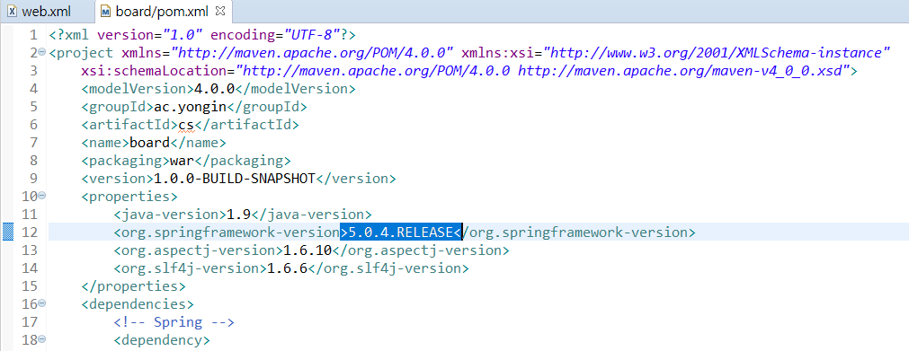
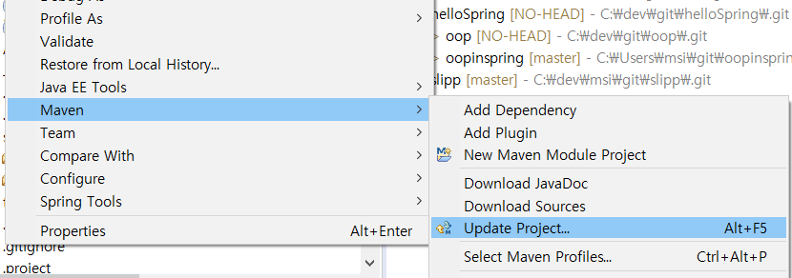
프로젝트 설정 변경 3
5. pom.xml 파일을 열어서 Spring을 최신버전(5.0.4)으로, Java는 설치된 버전(1.9)으로 변경한다. (pom.xml은 프로젝트를 build하고 이에 필요한 라이브러리 등 dependency를 설정하기 위한 설정파일 임.)
6. 프로젝트 메뉴에서 Maven ->
Update Project를 실행한다.

Slide 8
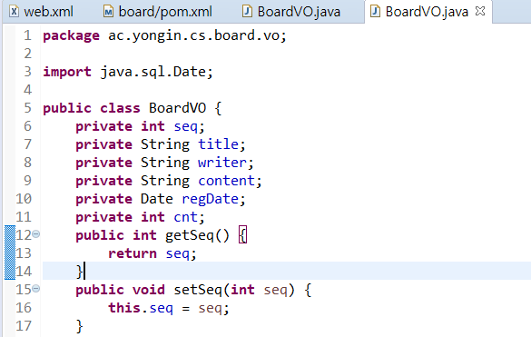
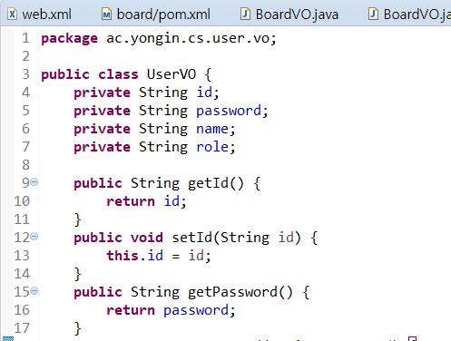
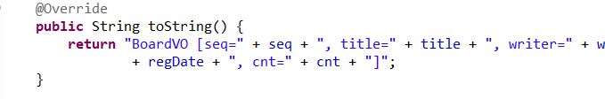
VO 작성
ac.yongin.cs.board.vo 패키지에 BoardVO 클래스 작성한다.
Eclipse의 코드 제너레이션 기능을 이용하여 Getter/Setter와 toString 메소드도 만들어 둔다.
2. ac.yongin.cs.user.vo에 UserVO도 같은 방법으로 만들어둔다.

Slide 9
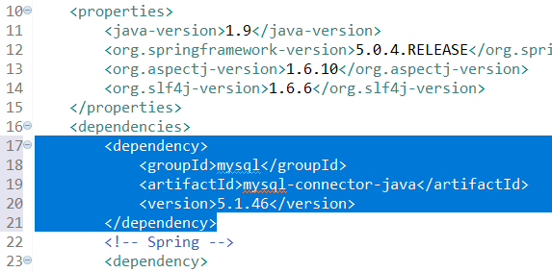
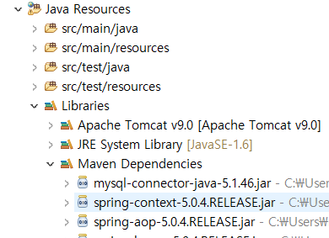
DAO 클래스 작성 – DB 드라이버 설정
DAO는 작성 전에 사용할 MySql 데이터베이스 연결을 위한 라이브러리 설정을 먼저 한다.
수업시간에는 Mysql-J Connector를 다운받아 lib폴더에 복사해서 연결을 설정했지만,
이번에는 pom.xml에 dependencies 섹션에 아래의 mysql dependency(선택부분)를 추가하여 설정한다.
이제 프로젝트 메뉴에서 maven -> update project를 실행하고, Maven Dependencies 섹션을 보면
MySql 커넥터 라이브러리가 자동으로 다운되어 설정되어 있음을 확인할 수 있다.

Slide 10
DAO 클래스 작성
DAO는 간단하게, board에 대해서는 삽입, 삭제, 수정, 검색 및 목록 가져오기만 만든다.
1. 삽입 : insert into board(title, writer, content) values(?, ?, ?)
2. 수정 : update board set title=?, content=? Where seq=?
3. 삭제 : delete board where seq=?
4. 검색 : select * from board where seq=?
5. 목록 : select * from board order by seq
User에 대해서는 일단, user 정보를 가져오는 것만 만들어 둔다.
1. 검색 : select * from user where id=? And password=?
★ 이들 DAO 메소드에는 모두 DB에 연결하고, 작업 후 연결을 종료하는 작업이 필요한데
우리는 이 작업을 별도의 클래스로 분리하여 처리한다. ➔ JDBC Utility 클래스.
(수업에서는 이들을 DAO 클래스 안에 메소드로만 만들어서 처리 하도록 했었지요?)

Slide 11
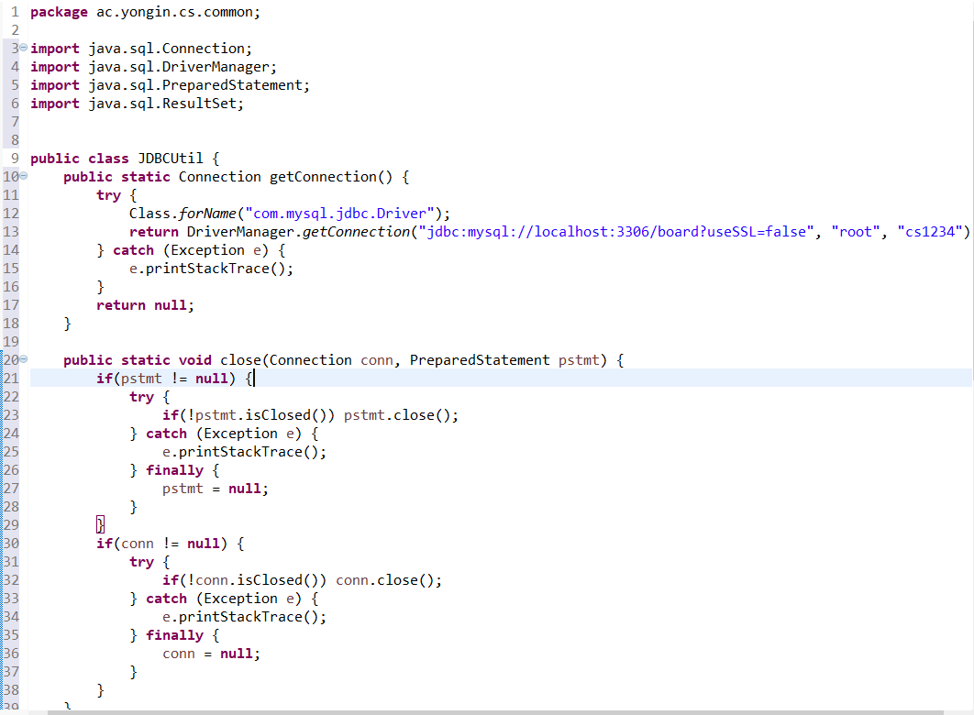
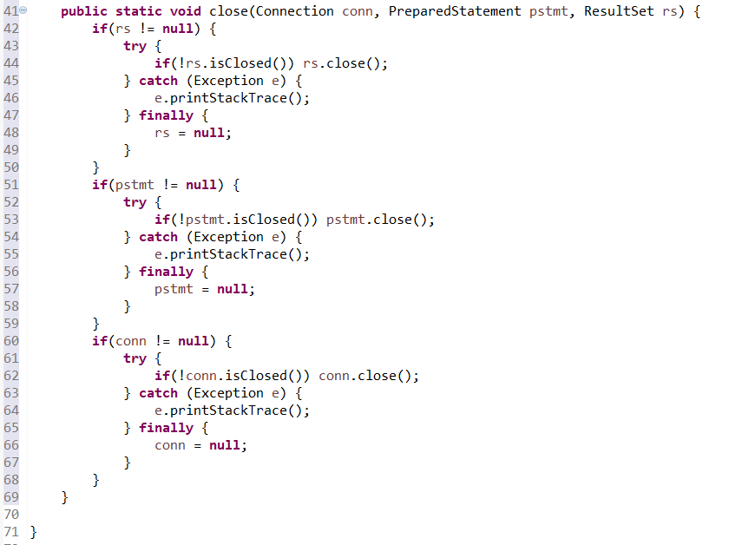
JDBC Utility 클래스 작성
Mybatis같은 프레임워크를 사용하기 전까지는 데이터베이스 연동을 위해 JDBC를 이용한다. 여기서는 모든 DAO에서 공통으로 사용할 수 있는 JDBC클래스를 작성한다.
“ac.yongin.cs.common” 패키지에 JDBCUtil 클래스를 만든다.

Slide 12
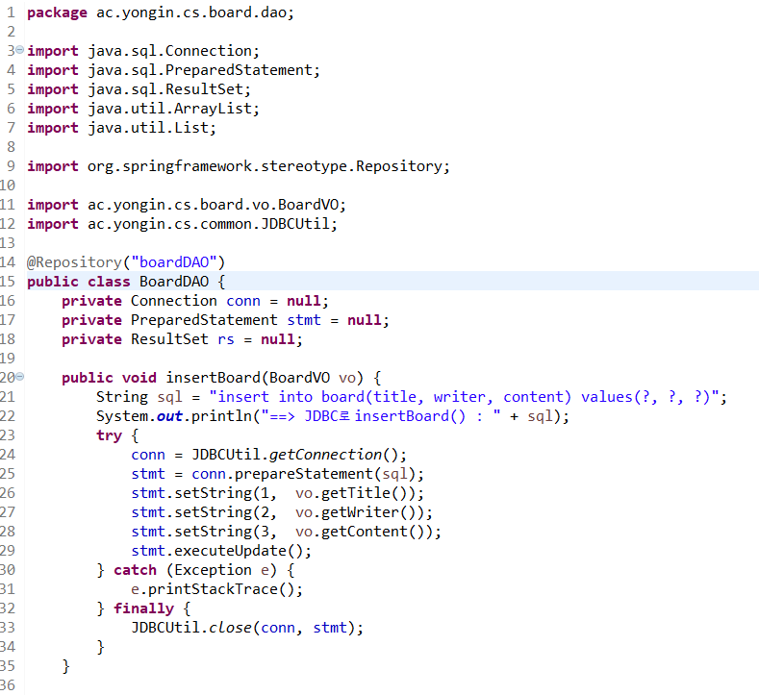
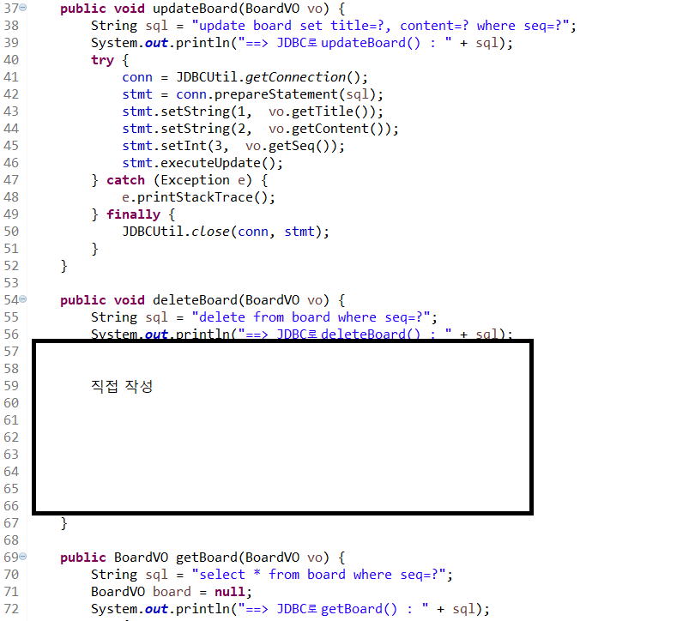
Board DAO 클래스 작성
“ac.yongin.cs.board.dao”에 BoardDAO클래스를 만든다. 일관성을 위해 입력 파라미터는 모두 boardVO로 합니다.
주목
deleteBoard()의 빈 부분과, getBoard()
getBoardList() 메소드는 여러분이 직접 코딩하세요

Slide 13
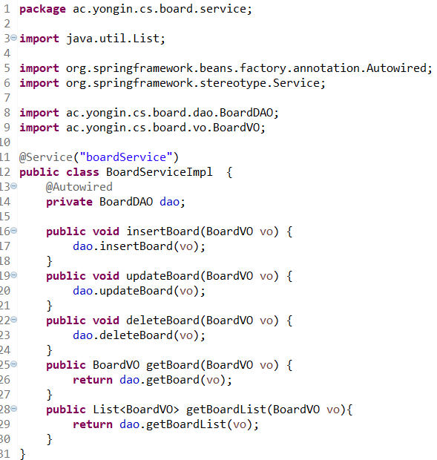
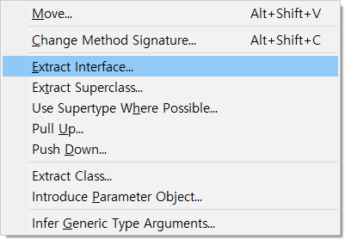
Board Service 클래스 작성 1
Service클래스는 이를 사용하는 다른 클래스들의 의존성을 줄이기 위해 인터페이스와 이를 구현하는 구현클래스로 만든다.
“ac.yongin.cs.board.service”에 구현 클래스 “BoardServiceImpl”을 먼저 만든다.
주목
구현 클래스 편집창에서 Alt-Shift-T(Refactor)를 누르고 “Extract Interface”를 선택하여 “BoardService”인터페이스를 생성한다.

Slide 14
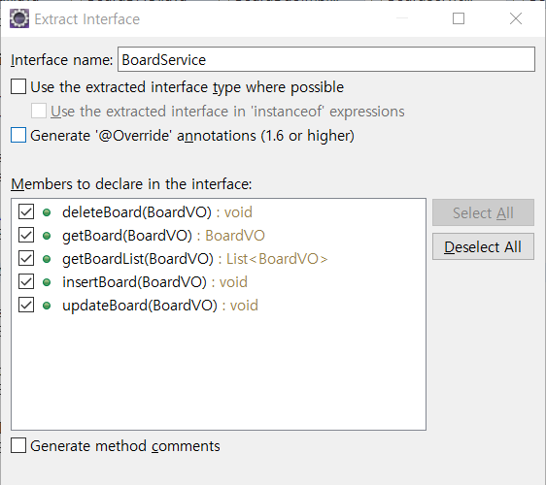
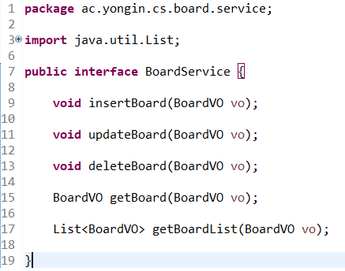
BoardService 클래스 작성 2
인터페이스 생성
구현클래스 자동 수정
BoardServiceImpl의 소스를 찬찬히 살펴보세요. 이상한 부분은 없나요?

Slide 15
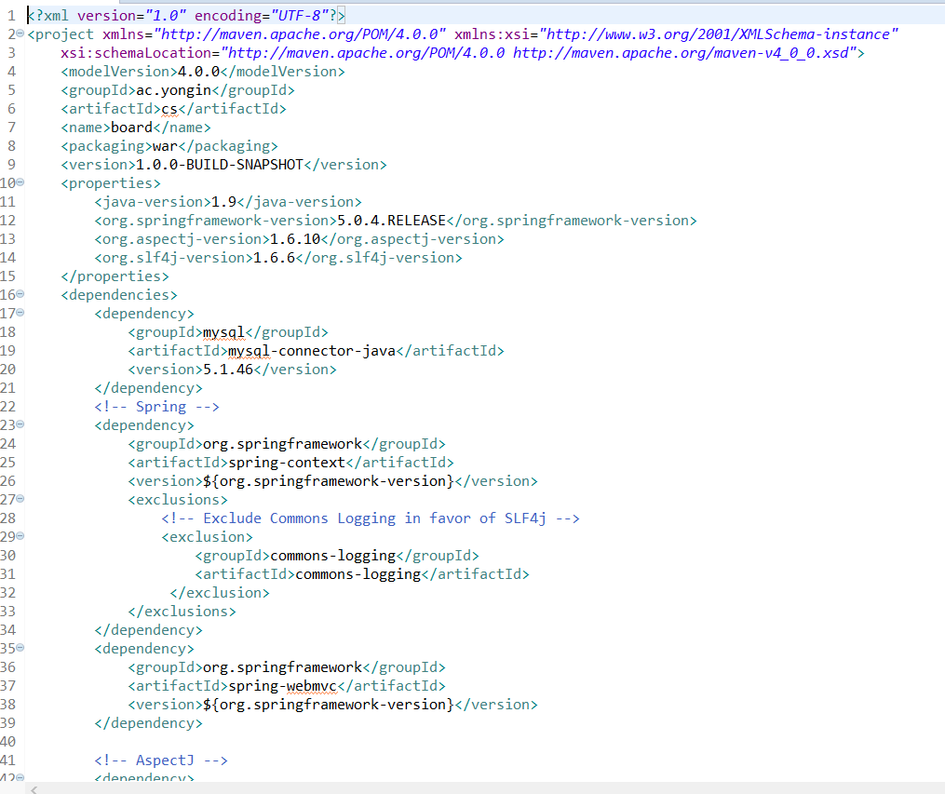
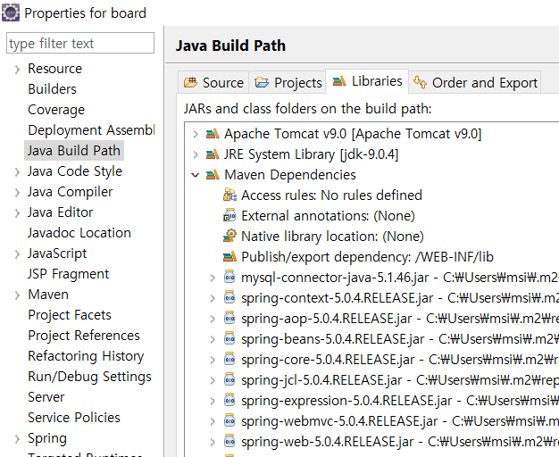
중간점검
환경의 차이, Java 버전의 차이 등으로 오류가 발생하는 경우가 많은데,
환경에 대한 중간점검 한번 해보고 갑시다.
제가 사용하는 pom.xml 입니다.
저의 Build Path입니다.
Java Version을 수정했고,
Spring framework의 버전을 수정했어요
Mysql DB를 사용할 거라 Mysql java 커넥터를 dependency에 추가했구요~~ (기존 내용을 변경하거나 삭제하지 않고 별도의 섹션을 만들어 추가만 했습니다.)

Slide 16
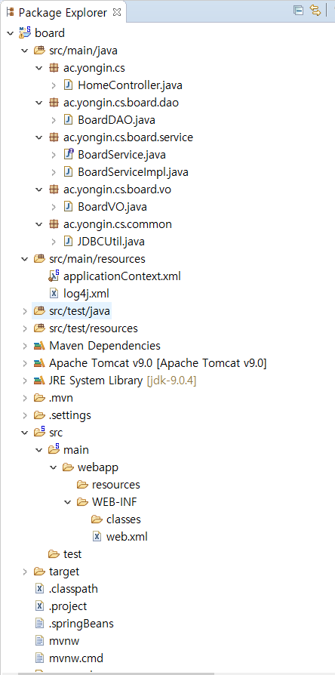
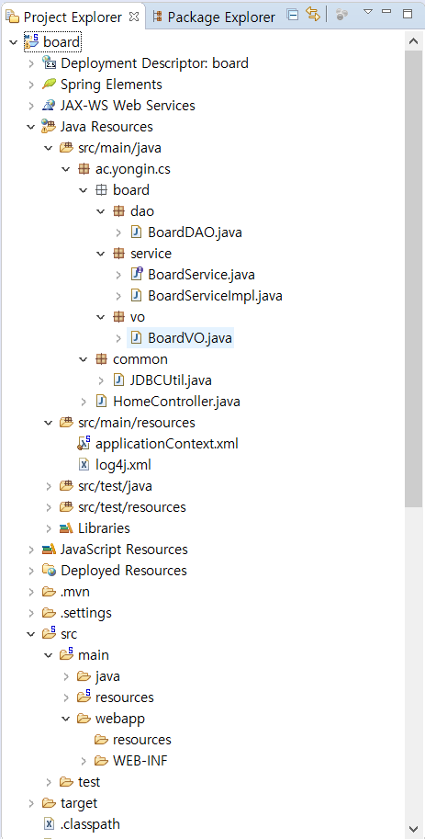
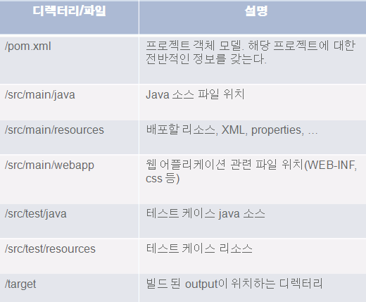
중간점검
현재 소스들의 위치입니다.
Package Explorer로 본 모습이고,
Project Explorer로 본 모습입니다.
Perspective가 Java로 되어 있으면 패키지 익스플로러가 보이고,
Java EE로 되어 있으면 프로젝트 익스플로러가 보일 겁니다.
큰 차이는 없습니다. 본인에게 편한 환경을 선택해서 사용하시면 됩니다. (Windows -> Show View에서 필요한 View를 추가해서 사용)

Slide 17
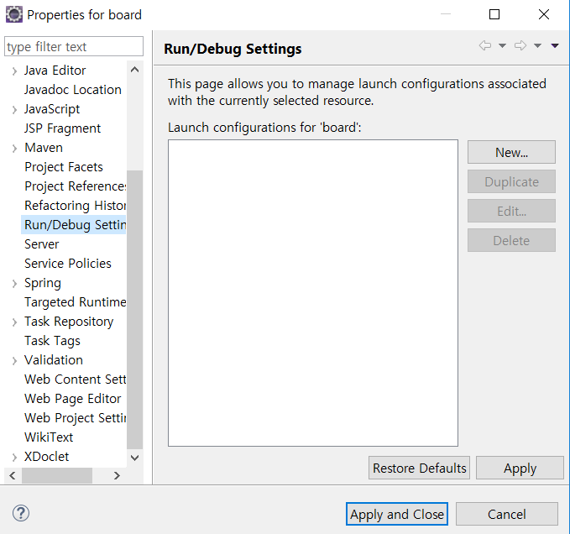
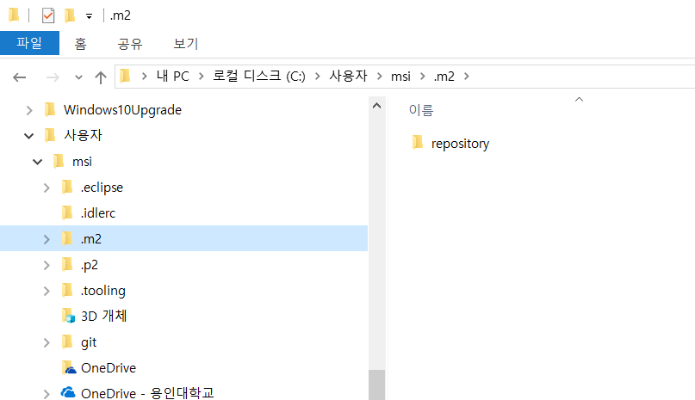
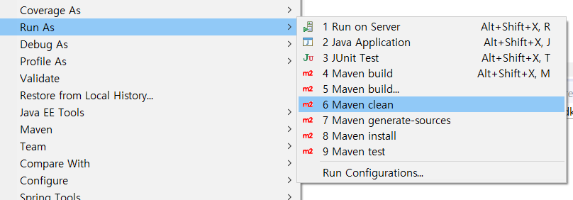
중간점검
환경이 동일한데 계속 실행이 안되고, 오류가 발생해요ㅜㅜ
1. 프로젝트 속성(properties)에서 Run/Debug Setting의 설정들을 삭제.
3. 이클립스를 종료하고 사용자 폴더\.m2 폴더를 찾아서 “repository” 폴더를 통째로 삭제
하고 이클립스 재실행.
1,2,3 다해봐도 안된다. ➔ 프로젝트를 다시 만들어서 처음부터 다시 한다. ➔ 그래도 안되면 STS를 설치하고 STS에서 처음부터 다시 작업한다. https://spring.io/tools/sts/all ➔ 그래도 안되요 ~~@@@@@@@@@@@@@~~
➔ 오류화면과 관련소스, 파일위치를 캡쳐해서 메일로 보내본다. wjlee@yongin.ac.kr
2. 프로젝트 Run As에서 Maven clean을 실행

Slide 18
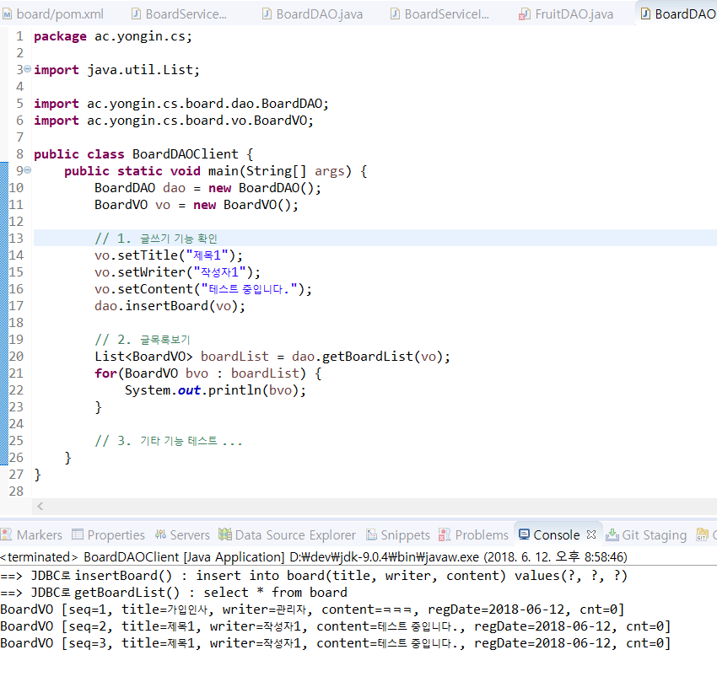
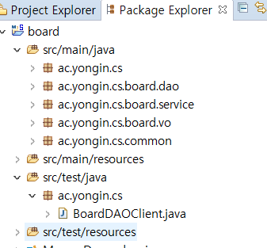
BoardDAO에 대한 테스트 클래스 작성
나름 테스트 클래스니까 구색을 갖추어
src/test/java아래에 클래스를 생성합니다.
이름은 BoardDAOClient로 하겠습니다.
Java Application으로
실행한 결과

Slide 19
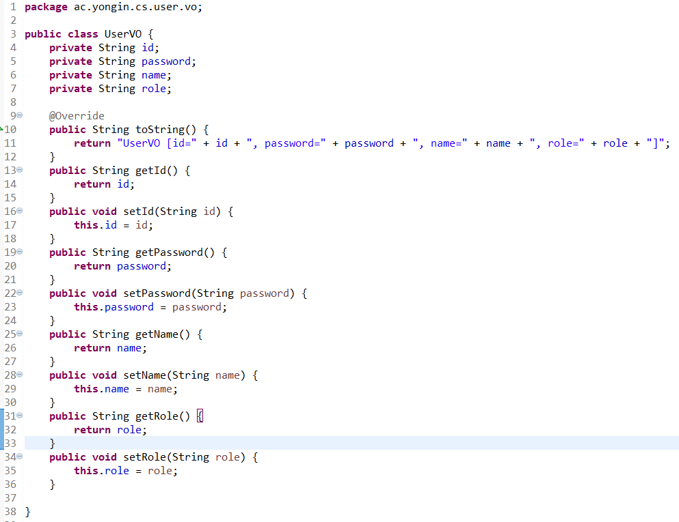
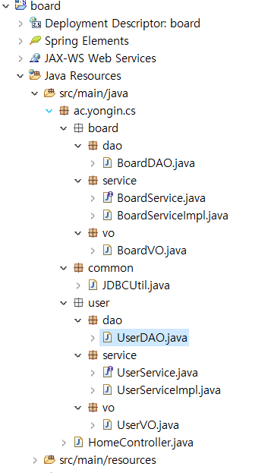
UserVO, UserDAO 작성
UserDAO는 getUser() 메소드 하나만 만듭니다. ac.yongin.cs.board.user.vo 아래에 UserVO 클래스,
ac.yongin.cs.board.user.dao 아래에 UserDAO 클래스 를 만듭니다.

Slide 20
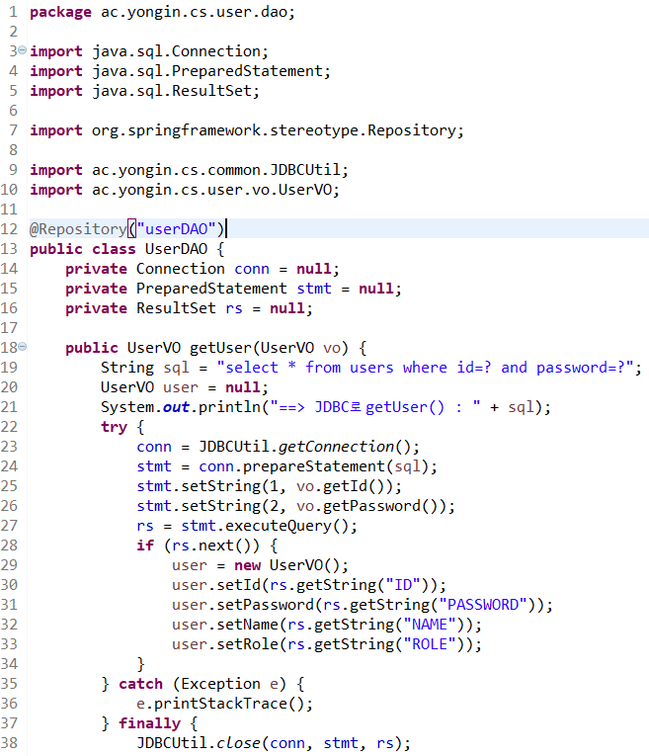
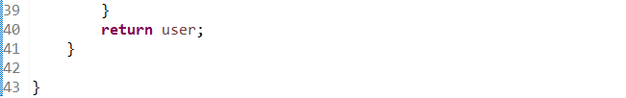
UserVO, UserDAO 작성
UserDAO는 getUser() 메소드 하나만 만듭니다. ac.yongin.cs.board.user.vo 아래에 UserVO 클래스,
ac.yongin.cs.board.user.dao 아래에 UserDAO 클래스 를 만듭니다.

Slide 21
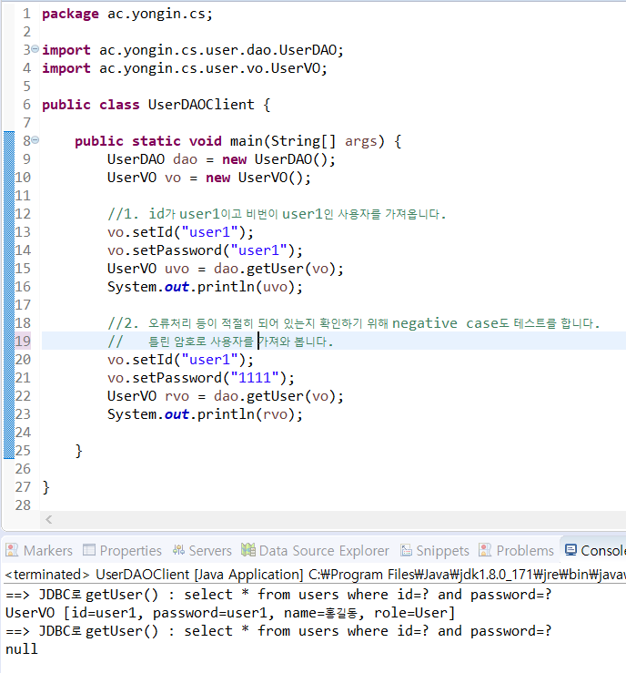
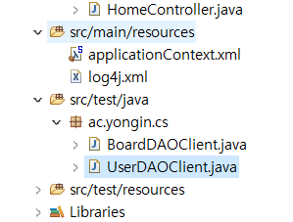
UserDAO에 대한 테스트 클래스 작성
나름 테스트 클래스니까 구색을 갖추어
src/test/java아래에 클래스를 생성합니다.
이름은 UserDAOClient로 하겠습니다.

Slide 22
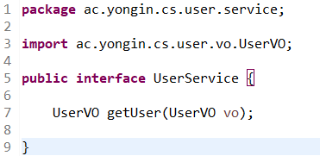
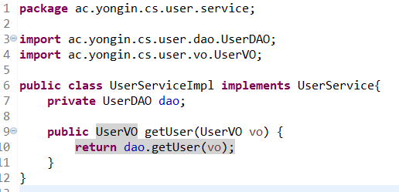
UserService 작성 (UserService UserServiceImpl)
질문.
UserDAO 타입의 변수로 dao를 선언했지만 아직 인스턴스를 생성시키지는 않았습니다.
당연한 이야기지만 UserDAO의 메소드를 사용하려면 인스턴스를 생성시켜서 접근해야 합니다.
헌데, getUser() 메소드에서는 인스턴스가 없는 dao를 통해 getUser()메소드를 사용하는 것 처럼 보입니다. 이게 가능한가요?

Slide 23
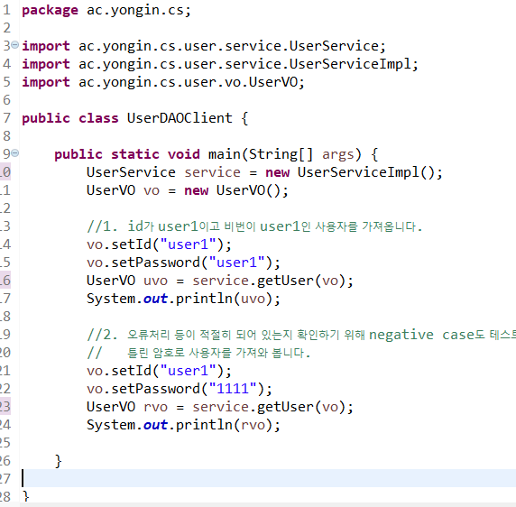

UserService에 대한 테스트클래스
Service 레이어에 해당하는UserService와 BoardService, 그리고 이들의 구현 클래스는 지금 당장은 사용하지 않습니다.
하지만 시험삼아 UserService에 대해 테스트 클래스를 하나 만들어서 동작을 시험해 보겠습니다.
UserService 테스트클래스는 UserDAOClient를 클래스만 수정해서 사용했습니다.
동작하지 않습니다.
원인이 무엇일까요?
어떻게 수정해야 할까요?

Slide 24
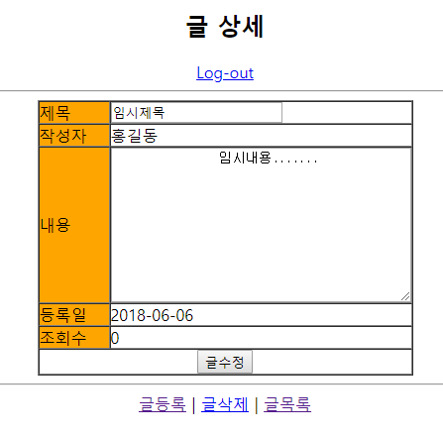
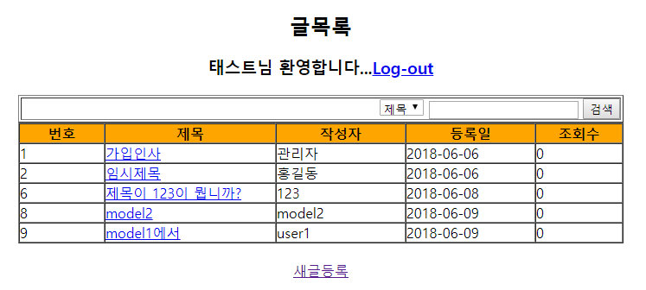
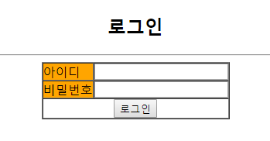
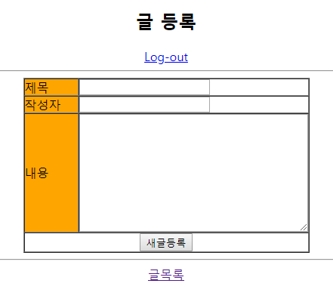
각설하고,우리가 만들 게시판 화면 구성
첫화면을 로그인 화면으로 하고,
로그인에 성공하면 글목록이 나타나고,
글목록에서 제목을 클릭하면 상세보기로,
새글등록을 클릭하면 글 등록폼으로 이동합니다.
글상세에서 글삭제를 클릭하면 현재글은 삭제하고,
글상세에서 글수정을 클릭하면 현재 입력된 내용으로 현재글을 수정하고 다시 목록화면으로 돌아옵니다.
로그아웃을 클릭하면 로그인 화면으로 돌아옵니다.
getBoard.jsp
login.jsp
getBoardList.jsp
insertBoard.jsp

Slide 25
게시판의 제어흐름
화면을 담당하는 jsp외에도 처리를 담당하는 jsp들이 필요합니다.
이들을 포함해서 제어흐름을 나타내면 아래와 같습니다.
화면있는.jsp
화면없는.jsp
로그인실패
로그인성공
새글등록
login.jsp
login_proc.jsp
getBoardList.jsp
insertBoard.jsp
insertBoard_proc.jsp
글제목클릭
getBoard.jsp
글수정
updateBoard_proc.jsp
Logout 클릭
글삭제
deleteBoard_proc.jsp
logout_proc.jsp

Slide 26
JSP의 역할
이렇게 제어흐름을 시각적으로 표현하면 각 jsp들의 역할이 명확해 집니다.
login.jsp
login_proc.jsp
getBoardList.jsp
insertBoard.jsp
insertBoard_proc.jsp
login 화면 {id, pass}
게시글 목록 가져오기
boardDAO.getBoardList()
글 등록 화면
글 등록 처리
boardDAO.insertBoard()
등록된 사용자인지 확인
userDAO.getUser()
getBoard.jsp
updateBoard_proc.jsp
상세글 가져오기
boardDAO.getBoard()
글 수정 처리
boardDAO.updateBoard()
logout_proc.jsp
deleteBoard_proc.jsp
로그아웃처리
Session 삭제
글 삭제 처리
boardDAO.deleteBoard()
이제 기초공사(DAO, VO)도 완료되었고, 설계도 어느정도 된 거 같습니다.
설계대로 jsp를 만들기만 하면 됩니다^^

Slide 27
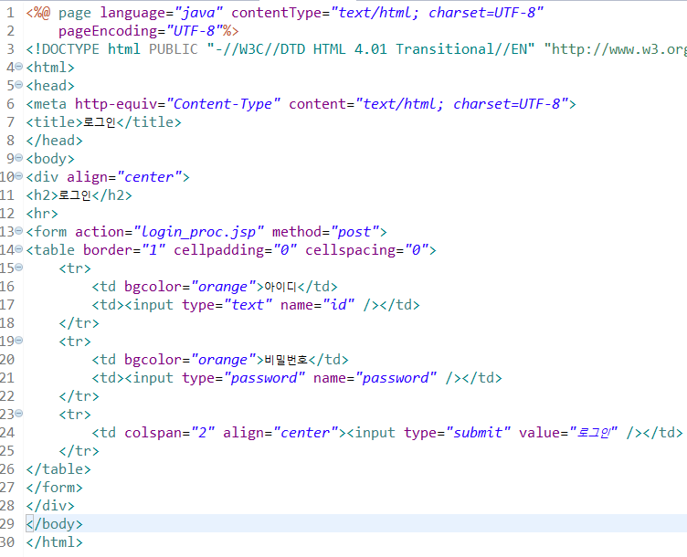





JSP의 작성
먼저 화면을 가진 jsp 파일만 작성합니다.
실제 웹서비스 구축작업은 UI 팀(frontend)과 로직구현 팀(backend)으로 나누어서 작업하는것이 일반적이고,
UI팀에서 먼저 화면설계를 하면 로직팀에서 여기에 로직을 집어넣는 식으로 작업합니다.
UI팀에서 로직팀으로 전달되는 결과물은 아래와 같은 로직이 없는 화면만의 jsp 또는 html 파일 들 입니다.
login.jsp
getBoardList.jsp
getBoard.jsp
insertBoard.jsp
이 4개의 파일은 강의자료실에
올려 두었습니다. 다운받아서 워크스페이스 폴더의 board/src/main/webapp아래에 풀어놓고 작업하세요.
소스는 꼭 확인하시고,
디자인은 본인 취향대로 바꾸셔도
좋습니다^^

Slide 28

login.jsp / login_proc.jsp
login.jsp는 아이디/ 비밀번호 입력화면만 있으면 됩니다. 여기서는 form태그의 action과 input필드들의 이름을 확인하세요.
login.jsp에서 아이디와 비밀번호를 입력하고 로그인을 클릭하면 actio에 지정된 login_proc.jsp로 해당 입력값이 전달됩니다.
login_proc.jsp에서는 전달된 아이디와 비밀번호에 해당하는 사용자가 있는지 확인하고, 있으면 로그인정보를 session에 저장하고,
게시판 목록화면으로 이동하고, 사용자 정보가 없으면 다시 로그인 화면으로 이동하도록 합니다.
Login.jsp는 올려진파일을 그대로 사용하고, login_proc.jsp를 아래와 같이 만듭니다. (src/main/webapp아래)
login.jsp
login_proc.jsp
이 소스에 대한 설명은 없어도 되죠?
사용자 정보가 있는 경우에는 session에 로그인정보를 저장해서, 다른 페이지에서 로그인 여부를 확인할 수 있도록 해야 하는데, 일단 그 부분은 생략했습니다.
페이지간의 이동은 response.sendRedirect()를 사용했습니다.
이전 수업에서는 RequestDispatcher를 사용해서 forward() 했었지요?
약간의 차이는 있습니다만 거의 같은 기능입니다. 구글링 해보세요.

Slide 29


getBoardList.jsp
게시판 목록보기 입니다.
여기서는 게시판 DB에 접속해서 게시판 목록을 가져와서 화면에 출력해주면 됩니다. (boardDAO 이용)
그리고, 저는 구현하지 않았지만 검색/페이지이동 등의 기능이 이곳에서 지원되어야 합니다.
복사해둔 파일에 기능을 추가하여 사용합니다.
getBoardList.jsp
DB에서 목록을 가져옵니다.
DAO 테스트할때 작성했던 로직과
동일합니다. DAO, VO등 필요한 클래스들도 import 해야 하구요.
boardList에 글들이 저장되어 있고, 이글들을 적절한 위치에 하나씩 뿌려주어야 합니다.

Slide 30



동작확인
지금까지 구현한 프로그램이 잘 동작하는지 확인합니다.
login.jsp에서 Run->Run on Server를 선택하여 실행합니다.
로그인 화면에서 아이디와 비밀번호를 정확히 입력하면 게시판 목록보기로 이동하고, 다르게 입력하면 로그인 화면으로 돌아오는 것을 확인 하실 수 있습니다.
게시판 목록보기 화면도 제대로 나오는지 확인해봅니다.
게시판 목록보기에서 새글등록을 클릭하면 새글등록 화면으로 이동하는 것도 확인하실 수 있습니다. 아직 새글등록이 되지는 않습니다.
실행해 보실 때, db의 내용 및 이클립스의 콘솔창에 나오는 메시지도 같이 확인하시고,
오류가 발생하면 오류메시지를 무시하지 마시고, 꼭 읽어 보세요. 대부분 오류메시지에 해결책이 제시되어 있습니다.
지금은 로그인 하지 않아도 getBoadList.jsp를 실행하여 게시판 목록을 볼 수 있습니다. 계획은 getBoardList 앞부분에서 세션을 확인하고 사용자정보가 세션에 저장되어 있으면 목록보기 기능을 수행하고, 사용자 정보가 없으면 로그인 화면으로 보낼 계획이었습니다.

Slide 31

새글 등록 insertBoard.jsp / insertBoard_proc.jsp
이제 거의 다 왔습니다. 새글 등록을 해봅니다. 새글등록을 위해서는 글작성을 위한 양식(form)과 form에 입력한 값을 처리할 처리프로세스가 필요한데,
글작성을 위한 form은 복사해둔 insertBoard.jsp를 그대로 사용합니다.
insertBoard.jsp는 복사해둔 파일을 그대로 사용하고, insertBoard_proc.jsp를 만듭니다. (src/main/webapp아래)
insertBoard.jsp
insertBoard_proc.jsp
간단하죠?
기초공사(DAO, VO 등)이 잘되어
있어서 그렇습니다^^

Slide 32



상세보기 getBoard.jsp
마지막입니다. 상세보기 화면에서 본문의 내용을 보여주도록 합니다.
복사해둔 getBoard.jsp 파일을 수정하여 사용합니다.
getBoard.jsp
DB에서 글 하나를 가져옵니다.
글을 가져오기 위해 필요한 것은
글번호(seq)입니다. getBoardList.jsp에서 getBoard로 넘어올 때 글번호를 어떻게 전달했는지 소스를 보고 꼭 확인하세요.
DAO, VO등 필요한 클래스들도 import 해야 하구요.
글 수정을 위해서도 글번호가 필요합니다. hidden 입력 추가
DB에서 꺼내온 글을 적재적소에 출력해줍니다.

Slide 33


수정하기
진짜 마지막입니다. 수정하기도 입력을 위한 jsp와 처리를 위한 jsp 두개가 필요합니다.
우리 실습에서는 상세보기 화면을 수정하기의 입력 폼으로 사용합니다.
updateBoard_proc.jsp를 만듭니다.
getBoard.jsp
updateBoard_proc.jsp
이제 뭐…

Slide 34
동작확인 및 마무리과제
지금까지 구현한 프로그램이 잘 동작하는지 확인합니다.
글 등록 및 글 수정까지 잘 되는 것을 확인하실 수 있을 겁니다.
미비한 부분이 무엇인지 실행시켜 보면서 확인해보세요.
1. 일단 처음 설계에서 글 삭제부분과 로그아웃을 처리하는 부분이 아직 작성되지 않았습니다.
2. 세션 처리를 하지 않아서 로그인한 상태와 로그인 하지 않은 상태가 동작에 아무런 차이가 없습니다. 로그인이 안되어 있으면 글목록 보기, 글 상세보기 등등의 기능이 동작하지 않도록 해야겠지요.
3. 세션 처리가 되면 사용자 이름 등을 세션에 등록해서 글목록보기의 “태스트님“ 을 사용자이름이 나오도록 변경할 수 있을 거 같습니다.
4. 글 상세보기를 한번 할 때 마다 조회수가 증가하여야 하는데, 이부분이 구현되어 있지 않습니다. 어떻게 구현해야 할까요?
5. 검색 기능은 어떻게 구현할 수 있을까요?
일요일까지의 과제는 지금까지의 과정을 따라해보고 위의 1,2,3을 해결하는 것입니다.
수정된 소스, deleteBoard_proc.jsp, logout_proc.jsp 등을 ppt에 작성하시고, 질문과 함께 pdf 타입으로 제출하세요.
게시물 만들기 3에 제출하시면 됩니다.

